Slide 1
aeclmg_getAdc

Slide 2
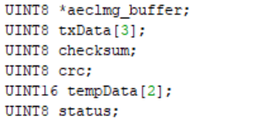
接收緩衝區(接收狀態)
要傳送的資料
讀取到的第3個byte
crc錯誤驗證碼
接收到的資料
接收到的資料

Slide 3
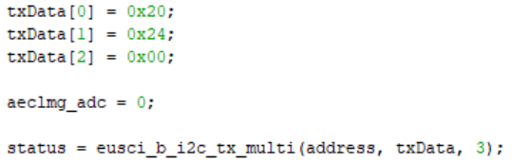
要傳送的資料(3個byte)
預設回傳值為0
是否傳送成功(超過5次沒有回應->失敗)

Slide 4
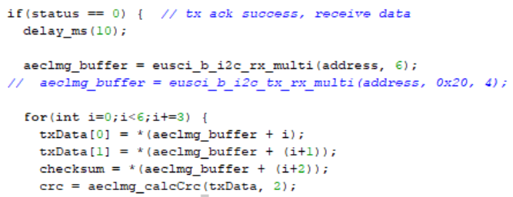
如果資料傳送成功
延遲0.01秒
儲存接收狀態，0成功，1失敗，-1接收資料超過緩衝區大小
共接收6個byte
狀態?位置?
儲存接收到的資料到txData
獲得txData的錯誤偵測碼
ㄨtxData[0] | txData[1] | checksum | txData[0] | ZtxData[1] | checksum
TempData[0]
TempData[1]

Slide 5
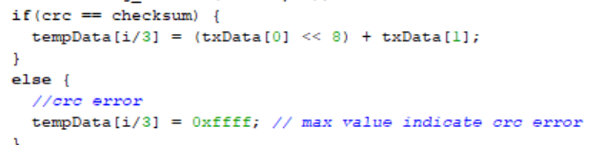
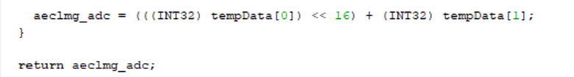
如果接收到的錯誤偵測碼和剛剛得到的一樣，把txData的資料存入tempData，否則寫入0xffff
輸出tempData到aeclmg_adc，高位tempdata[0]，低位tempdata[1]，回傳aeclmg_adc

Slide 6
eusci_b_i2c_rx_multi

